Slide 1


Az Egészségfejlesztési Irodák gerontoszociológiai jelentősége és országos lefedettsége Magyarországon
Domján Péter, Angyal Viola, Dr. Vingender István
Semmelweis Egyetem, Doktori Iskola
Egészségtudományi tagozat
Interdiszciplináris alkalmazott egészségtudományok program

Slide 2




Bevezetés
Az Egészségfejlesztési Irodák (EFI) célja a primer és a szekunder prevenció támogatása és megvalósítása.
Jelenleg 108 EFI Iroda címadata érhető el Magyaroszágon. (NNK, 2024)
Online kérdőíves felméréssel (n=44) vizsgáltuk az EFI Irodák klienseinek korösszetételét és térinformatikai elemzéssel vizsgáltuk az Irodák elérhetőséget.
A topológiai elemzés mellett piaci koncentrációs mutatókat is adaptáltunk a teljes EFI hálózat és a vármegyei lakosságszám figyelembevételével.

Slide 3

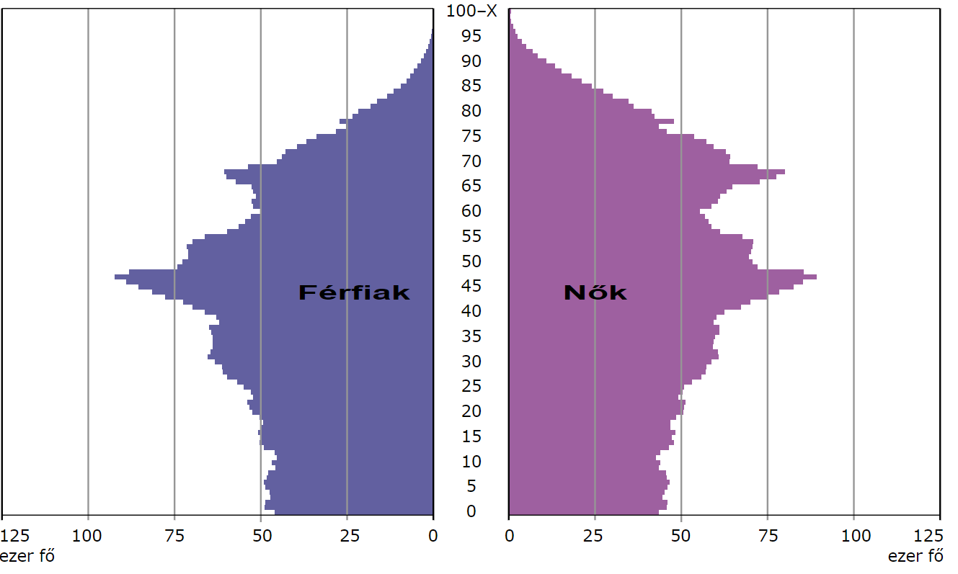
Előzmények
Öregedő magyar társadalom
Az idősek aránya a jövőben növekedni fog, amely emelkedő költségeket generál a társadalom számára.
A gazdasági szempontok mellett nem elhanyagolható, hogy milyen életminőség jut az idős generáció számára.
Gondoskodni kell az idősek kiszolgálásáról, ellátásáról, amely egyre több egészségügyi szolgáltató bevonását igényli.
Forrás: https://www.ksh.hu/interaktiv/korfak/orszag.html (2024.04.14)

Slide 4

Kutatási módszertan
Kérdőíves felmérés
Koncentráció vizsgálat
Saját szerkesztésű online kérdőíves felméréssel
(N=108; n=44) vizsgáltuk az Egészségfejlesztés Irodák (EFI) körében (2023.09 – 2023.10),
hogy milyen egészségprevenciós szolgáltatásokat biztosítanak az idősek számára?
Vizsgált területek:
Páciensek kora
Kommunikációs csatornák (páciens <-> EFI)
Időseknek biztosított egészségprevenció mértéke
Biztosított egészségprevenciós programok
A 108 db (N=108, n=108) EFI Iroda geokoordinátáit
Quantum GIS (Geographic Information System) 3.34.0 szoftverben rögzítettük a topológiai vizsgálat miatt.
A vármegyék korcsoportos lakosságszáma (KSH, 2022) és az EFI Irodák megyei szintű gyakorisága (NNK, 2022) alapján az alábbi
statisztikai számításokat végeztük el:
Lorenz-görbe (+ Gini Index)
Lokáció-koncentráció Index (LQ)
Herfindahl-Hirschman Index (HHI)
Shannon-entropia Index (E)

Slide 5
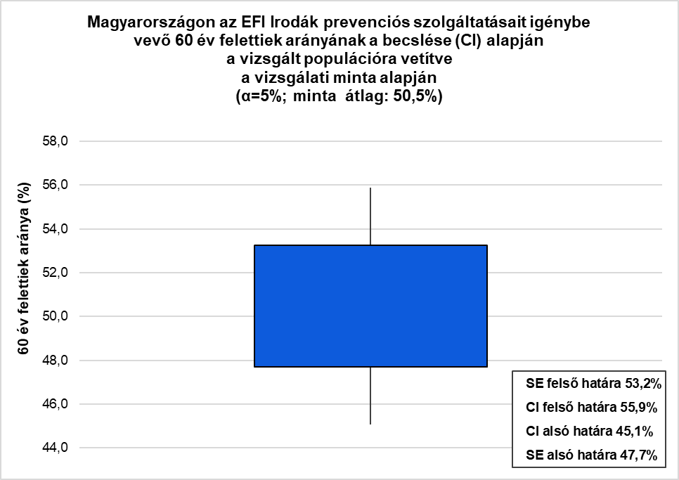

Eredmények
Országos kérdőíves felmérés (N=108; n=44)
A kérdőíves felmérésből, amely a Magyarországon elérhető Irodák 40,7% lefedte, elmondható, hogy 95% valószínűséggel 45,1% és 55,9% között található a 60 év feletti páciensek aránya.
A minta alapján minden második páciens idős személy.
A megkérdezett Irodák:
89% biztosít prevenciós szolgáltatást idős emberek számára, amely során a szolgáltatások 72%-a csoportban valósul meg.
Gerinc és idős bemozgató torna (59%), táplálkozási tanácsadás (77%), pszichés mentálhigiénés támogatás (54%)
a leggyakrabban megjelenő prevenciós program a vizsgált mintában.
$CI=\overline{x} ±Z\left(\frac{s}{\sqrt{n}}\right);α=5\%$

Slide 6

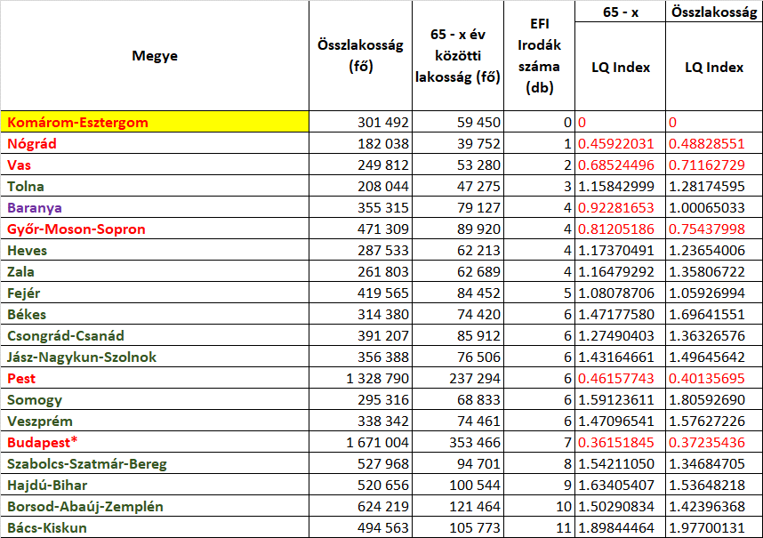
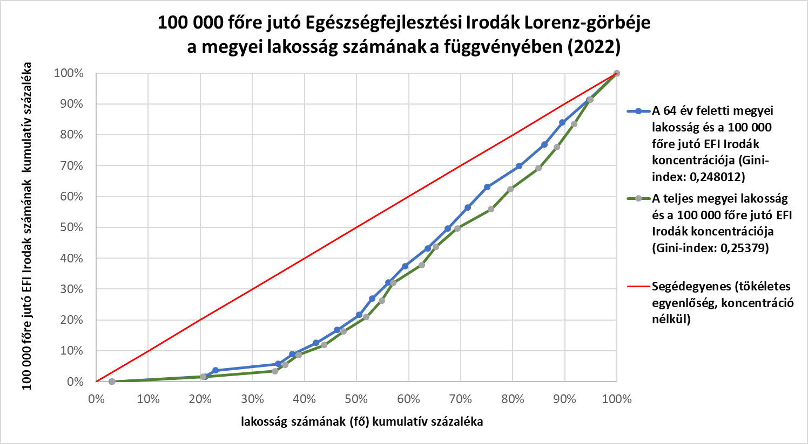
Eredmények
Térinformatikai elemzés és az Irodák koncentrációja
Herfindahl-Hirschman Index (HHI): 0.062 (EFI f(x))
Shannon-entropia (E): 1.24 (65 – x ; összlakosság)
Forrás: saját munka KSH (2022) és NNK (2022) adatok alapján

Slide 7
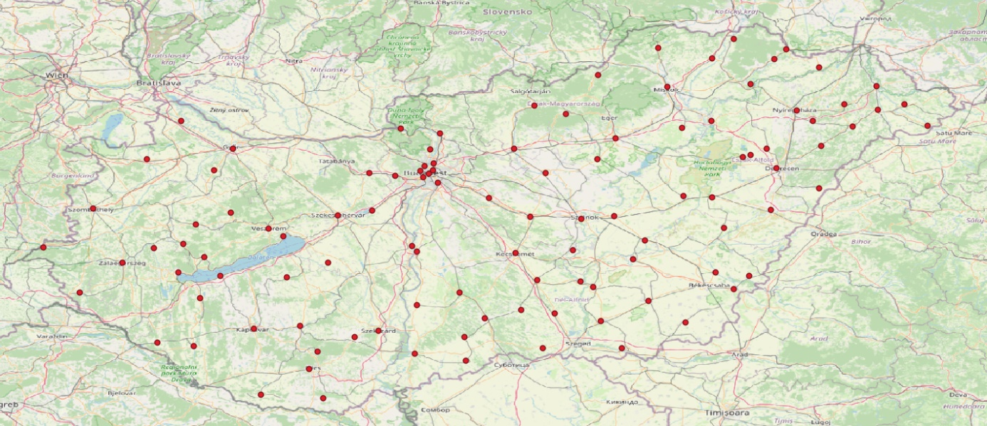
Összefoglalás
Az EFI Irodák térbeli elhelyezkedése és koncentrációja az elérhetőség miatt fontos vizsgálati tényezője az egészségprevenciónak.
Magyarország Egészségfejlesztési Irodahálózata (N=108) alkalmas a teljes és az idős lakosság egészségprevenciós igényének a kiszolgálására
Az EFI Irodák számos prevenciós programot kínálnak a szenior generáció számára, így Magyarországon fontos gerontológiai helyszínnek számítanak.
Az alacsony terület koncentráció ellenére újabb Irodák nyitásával az esélyegyenlőséget kell növelni, amely az idősek egészségmegőrzésében fontos szerepet játszik.
Quantum GIS szoftverben az Egészségfejlesztési Irodák térbeli elhelyezkedésének a mintázata 2024.01.

Slide 8
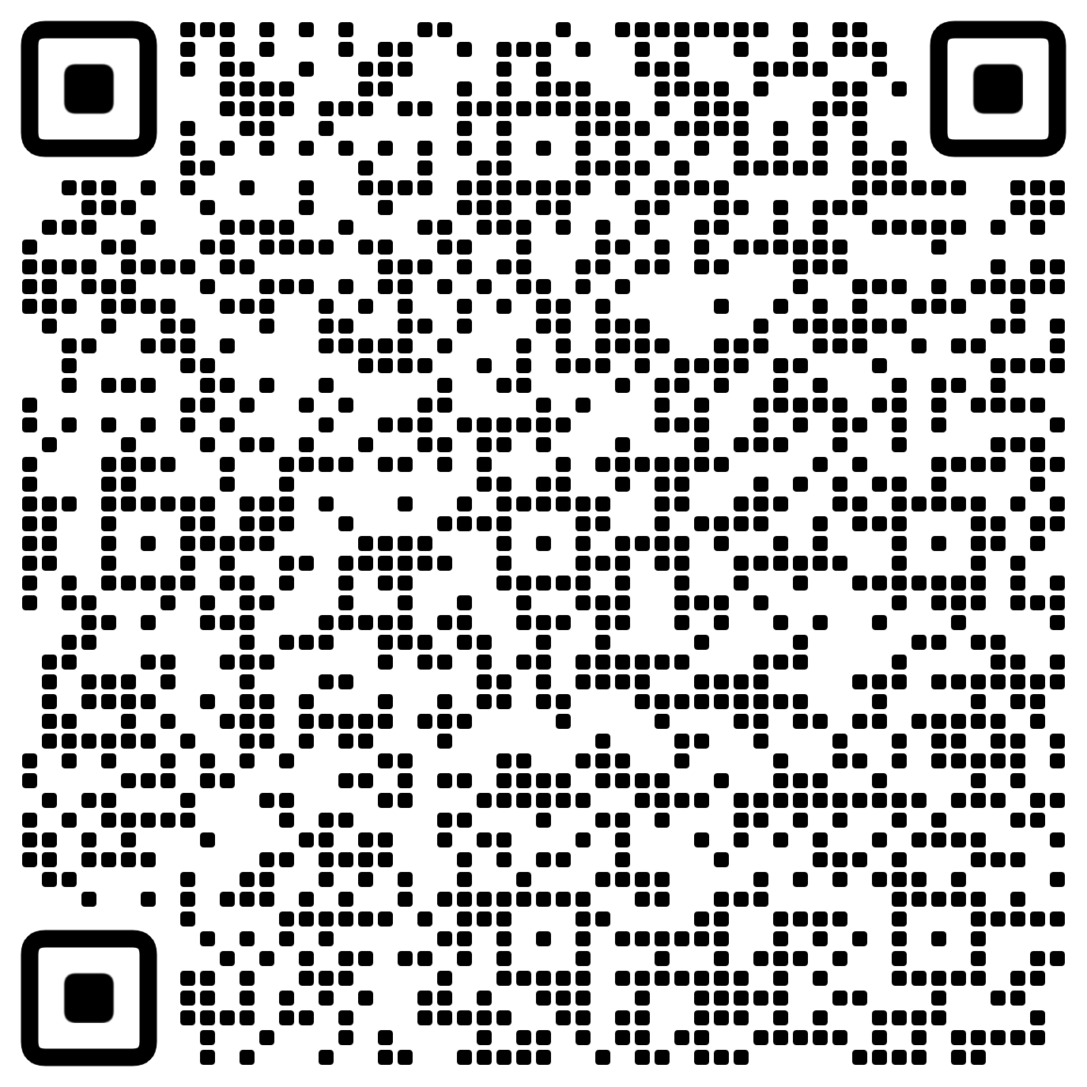
Köszönöm megtisztelő
Figyelmüket!
domjan.peter@phd.semmelweis.hu
Nem szabad elfelejteni, hogy a primer prevenció életet is menthet!

